Slide 1
Transformer와 BERT
Attention Is All You Need
자연어 처리의 패러다임을 바꾼 구조
이종혁 (경희대학교 미디어학과)

Slide 2
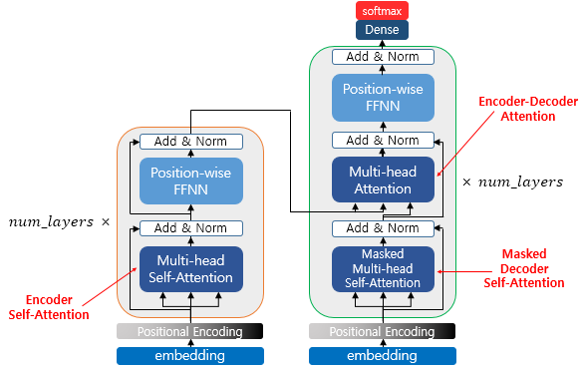
Transformer
인코더-디코더 구조 · Attention · Self-Attention · Multi-Head Attention

Slide 3
왜 Transformer가 필요한가? — RNN의 한계 극복
RNN/LSTM은 시퀀스를 순차적으로 처리 → 병렬 처리 불가능(느림), 긴 문장에서 정보 손실.
Seq2Seq의 Context Vector 병목 문제: 아무리 긴 문장도 하나의 벡터로 압축 → 정보 소실.
2017년 Google "Attention Is All You Need" 논문: RNN 없이 Attention만으로 시퀀스 처리 → Transformer 탄생.
1
RNN의 문제점
2
Transformer의 해결
순차 처리: 단어를 하나씩 순서대로 처리 → 병렬 처리 불가 → GPU 활용 제한
장기 의존성: 문장이 길면 초기 단어 정보가 뒤로 갈수록 사라짐 (LSTM으로도 완전 해결 안 됨)
Context Vector 병목: Seq2Seq에서 긴 문장을 하나의 벡터로 압축 → 손실
Self-Attention: 모든 단어 간 관계를 한 번에 계산 → 병렬 처리 가능
거리 무관: 문장 내 아무리 멀리 떨어진 단어도 직접 관계를 파악
인코더-디코더 유지: Seq2Seq 구조는 유지하되, RNN을 Attention으로 대체

Slide 4


큰 그림 — 인코더와 디코더
Transformer는 번역기라고 생각하면 됩니다
인코더 (Encoder) — "읽는 뇌"
디코더 (Decoder) — "쓰는 뇌"
입력 문장을 깊이 이해하는 역할
• 입력 시퀀스를 문맥화된 표현으로 변환
• 같은 구조를 6층 반복
• 전체 입력을 동시에 처리 (병렬)
이해한 내용으로 출력을 생성하는 역할
• 인코더 출력을 참조하며 시퀀스 생성
• 한 단어씩 순서대로 출력
• 미래 단어는 볼 수 없음 (마스킹)
비유: 인코더는 통역사의 듣기 모드(원문을 완벽히 이해), 디코더는 말하기 모드(이해한 내용을 한 단어씩 전달)

Slide 5
입력 임베딩 + 위치 인코딩
임베딩 (Embedding)
각 단어(토큰)를 512차원의 숫자 벡터로 변환
"나는" → [0.12, -0.34, 0.56, ...] (512개 숫자)
위치 인코딩 (Positional Encoding)
"나는 학생입니다"에서 순서 정보가 사라지는 문제 해결.
각 위치에 고유한 신호를 더해줍니다.
→ 모델이 "나는"이 첫 번째, "학생입니다"가 두 번째라는 것을 알 수 있음.
주요 크기 | 임베딩 차원 (d_model): 512 | 어텐션 헤드: 8개 | 인코더/디코더 층: 각 6개

Slide 6



어텐션 (Attention) 메커니즘 — Q, K, V
핵심 아이디어: "출력을 생성할 때, 입력의 어디에 주목해야 하는가?"를 학습으로 결정하는 메커니즘
Query (Q) — 질문
Key (K) — 열쇠
Value (V) — 실제 값
"나는 누구와 관련이 있을까?"
카페 손님이 "아이스 아메리카노 있어요?"라고 질문하는 것.
입력 벡터 × W_Q로 생성
"나는 이런 정보를 갖고 있어"
카페 메뉴판의 각 항목이 자기 소개하는 것.
입력 벡터 × W_K로 생성
"내 실제 정보는 이거야"
메뉴 항목의 실제 내용물(커피 자체). Q와 K가 매칭되면 전달됨.
입력 벡터 × W_V로 생성
중요: W_Q, W_K, W_V는 모두 학습으로 결정. 모델이 훈련하면서 "어떤 관계를 봐야 잘 하는지" 스스로 학습.

Slide 7
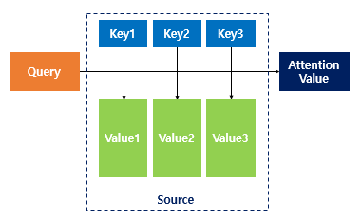
Attention 계산 4단계
1
Q와 K의 내적 → 유사도 점수
"학생입니다"의 Q와 모든 단어의 K를 내적.
값이 클수록 관련이 깊음 → "이 단어가 다른 단어와 얼마나 관련 있는가?"
2
√d_k로 나누기 → 스케일링
d_k=64일 때 √64=8로 나눔.
값이 너무 크면 Softmax가 한 곳에만 몰림 → 적당한 크기로 조절
3
Softmax → 확률 분포로 변환
모든 점수의 합이 1이 되는 확률로 변환.
"나는"=0.3, "학생입니다"=0.7 → 어디에 얼마나 주목할지 결정
4
가중치로 V를 곱해서 합산
0.3×V("나는") + 0.7×V("학생입니다")
→ 관련 정보가 반영된 새로운 벡터 탄생!
Attention(Q,K,V) = Softmax(Q·K^T / √d_k) × V

Slide 8
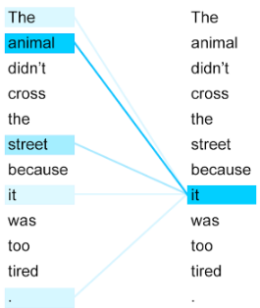
셀프 어텐션 (Self-Attention) — 문장 내부의 관계
일반 Attention (Encoder-Decoder)
Self-Attention
Q = 디코더에서, K·V = 인코더에서
→ "번역할 때 원문의 어디를 볼까?"
→ 두 개의 다른 시퀀스 간의 관계
Q, K, V 모두 같은 시퀀스에서
→ "이 문장 내에서 단어 간 관계는?"
→ 한 문장 안의 모든 관계를 스스로 파악
거리 무관
병렬 처리
해석 가능성
아무리 멀리 떨어진
단어도 직접 연결
모든 단어 쌍의 관계를
동시에 계산 (GPU 활용)
가중치 시각화로
모델의 주목점 확인

Slide 9
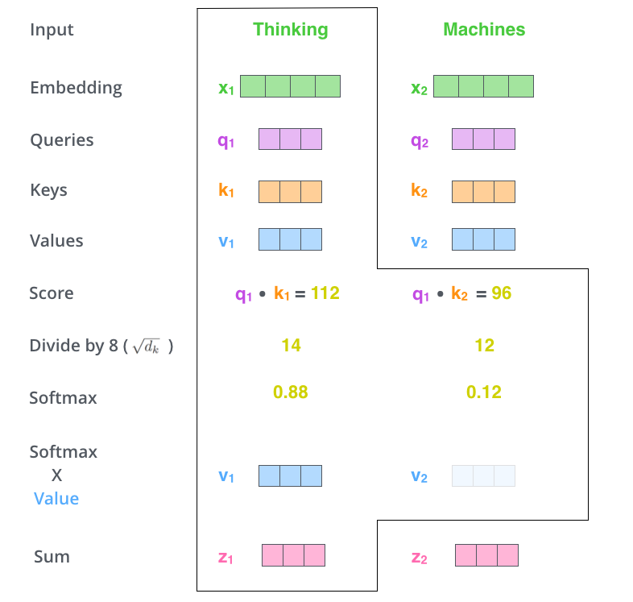
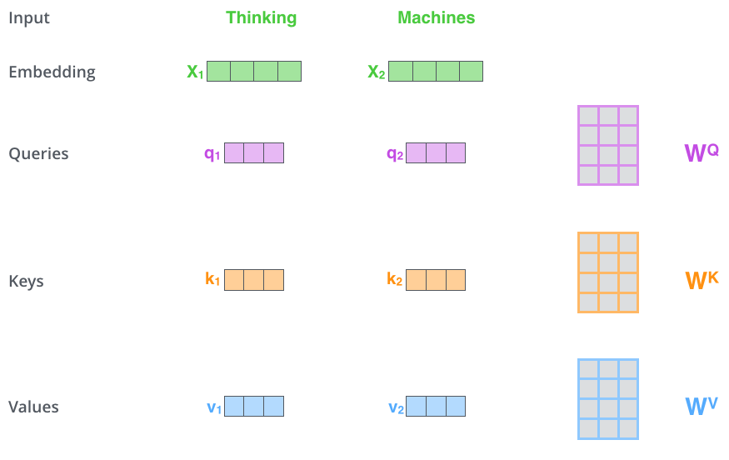
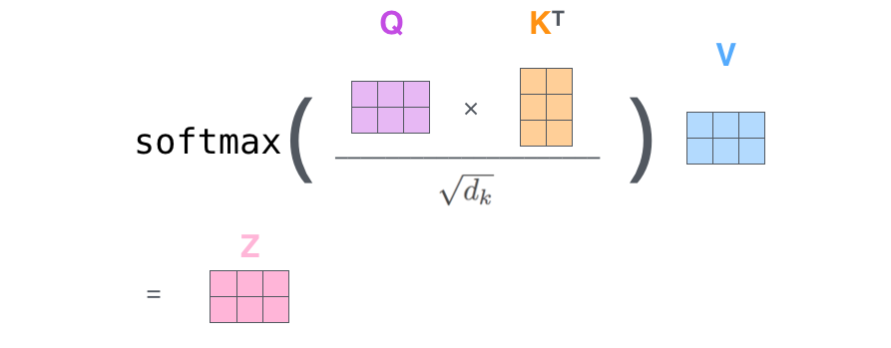
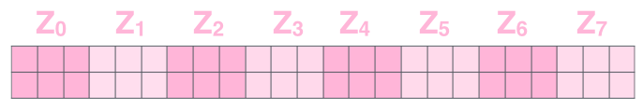
셀프어텐션(
https://jalammar.github.io/illustrated-transformer/
<부록> 셀프 어텐션 (Self-Attention) — 계산
#2
-각 단어별로 모든 단어들에 대해 Q,K 내적 값 산출
-이를 multi-head 수(8)로 나눠 softmax 산출.
-이를 가중치로 V에 곱한 뒤 모든 단어의 결과 벡터를 더하면 해당 단어의 attention score 도출
-이 수치는 단어 자신과 다른 모든 단어와의 관계를 반영
#1
-한 문장을 구성하는 단어(토큰)별로 embedding에서 Q,K,V 행렬 만들기
-Q, K, V weights는 업데이트될 파라미터
#3
-Multi-head 수만큼 나타난 attention score 벡터들을 붙여 본래 input embedding 차원의 벡터로 만듦.

Slide 10
멀티 헤드 어텐션 (Multi-Head Attention)
왜 여러 개의 헤드가 필요한가? 하나의 헤드는 하나의 관점만 포착. 언어에는 여러 종류의 관계가 동시에 존재.
예: "철수가 어제 학교에서 영희에게 책을 줬다"
헤드1: 주어-동사 (철수-줬다) | 헤드2: 의미적 (영희-줬다) | 헤드3: 위치 (학교-줬다) | 헤드4: 시간 (어제-줬다)
①
분할 (Split)
②
병렬 Attention
③
합치기 (Concat+Linear)
Q, K, V를 8개 헤드로 분할
512차원 ÷ 8 = 각 64차원
각 헤드가 서로 다른
부분 공간(subspace)에서
독립적으로 Attention 계산
8개 헤드가 동시에
각자의 Attention 수행
각 헤드는 다른 패턴 학습:
문법적, 의미적, 위치적
관계 등을 각각 담당
8개 출력(각 64차원)을
이어붙여 → 512차원
선형 변환(Projection)을
한 번 더 거쳐 최종
Multi-Head Attention 출력
MultiHead(Q,K,V) = Concat(head_1, …, head_8) × W_O | head_i = Attention(Q·W_Qi, K·W_Ki, V·W_Vi)

Slide 11
인코더 내부 구조 — 6층 반복
1
Multi-Head Self-Attention
모든 단어가 서로를 바라보며 관계 파악.
8개 헤드가 각각 다른 관점으로 분석.
2
Add & Norm (잔차 연결 + 정규화)
Add: 원래 입력을 다시 더해 정보 손실 방지.
Norm: 숫자 스케일을 일정하게 맞춰 안정화.
3
Position-wise FFNN
각 단어의 표현을 개별적으로 풍부하게.
512→2048→512 확장/축소, 비선형 패턴 학습.
4
Add & Norm
FFNN 결과에도 잔차 연결 + 정규화 적용.
매 단계마다 반복하여 학습 안정성 확보.
1층: 단어 수준의 관계 파악 → 6층: 문장 전체의 의미와 뉘앙스까지 이해 (점점 깊은 이해로)

Slide 12
디코더 내부 구조 — 6층 반복
1
출력 임베딩 + 위치 인코딩
지금까지 생성한 출력 단어들을 벡터로 변환
2
Masked Multi-Head Self-Attention
미래 단어를 못 보게 마스킹 (시험에서 뒷문제 답 못 보는 것)
3
Add & Norm
잔차 연결 + 정규화
4
Encoder-Decoder Attention (cross-attention)
Q=디코더, K·V=인코더 출력. "원문 어디를 참고할까?" 핵심!
5
Add & Norm
잔차 연결 + 정규화
6
Position-wise FFNN + Add & Norm
각 단어 표현을 풍부하게 + 안정화
디코더의 핵심 차이: Masked Attention(미래를 가림) + Encoder-Decoder Attention(인코더에게 물어봄)

Slide 13
전체 흐름 — 번역 예시로 보기
입력: "나는, 학생입니다" → 출력: "I am a student"
한국어
입력
→
임베딩
+위치
→
인코더
×6
→
문맥
벡터
→
디코더
×6
→
Dense
+Softmax
→
영어
출력
1
각 한국어 단어 → 임베딩 + 위치 인코딩으로 512차원 벡터 변환
2
인코더 6층 통과 → 각 단어가 문맥을 풍부하게 담은 벡터로 변환됨
3
디코더에 <sos> 입력 → 인코더 출력 참조 → "I" 생성
4
디코더에 <sos>, I 입력 → "am" 생성 → 반복 → "a" → "student" → <eos>
핵심: 인코더는 입력 전체를 동시에 이해하고, 디코더는 하나씩 생성하며 필요할 때 인코더에게 물어본다

Slide 14

BERT
Bidirectional Encoder Representations from Transformers
2018년 Google이 공개. Transformer의 인코더를 여러 개 쌓아 올린 구조.
위키피디아(25억 단어) + BooksCorpus(8억 단어)로 사전 훈련 → 특정 과제에 Fine-tuning하면 NLP 최고 성능.
핵심: 양방향(Bidirectional) 문맥 이해 — 좌→우, 우→좌 양쪽 문맥을 동시에 활용.
Transformer에서 BERT와 GPT로
1
Transformer (2017)
2
BERT (2018)
3
GPT (2018~)
인코더 + 디코더
번역 등 시퀀스 변환 과제
"입력 → 출력" 구조
→
인코더만 사용
양방향으로 문맥 이해
"입력을 이해" 하는 모델
→
디코더만 사용
단방향(좌→우) 생성
"텍스트를 생성" 하는 모델

Slide 15
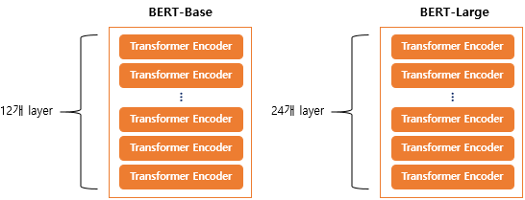
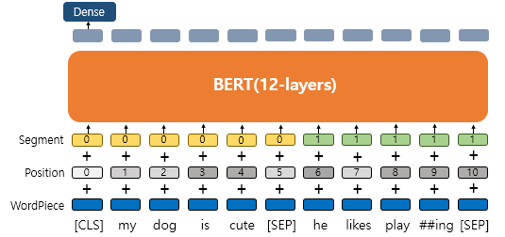
BERT 구조 — 인코더 스택
1
2
BERT-Large
BERT-Base
L = 12 (인코더 층 수)
D = 768 (임베딩 차원, d_model)
A = 12 (셀프 어텐션 헤드 수)
파라미터 수: 1억 1천만 개 (110M)
초기 Transformer(L=6, D=512, A=8)보다 큰 규모
L = 24 (인코더 층 수)
D = 1024 (임베딩 차원)
A = 16 (셀프 어텐션 헤드 수)
파라미터 수: 3억 4천만 개 (340M)
BERT-Base보다 3배 큰 규모
3
4
WordPiece 토크나이징
입력 구성
최대 시퀀스 길이: 512 토큰
두 문장까지 입력 가능
특수 토큰: [CLS] = 문장 시작 (분류용), [SEP] = 문장 구분/끝
3가지 임베딩의 합: 토큰 임베딩 + 세그먼트 임베딩 + 위치 임베딩
단어보다 작은 단위(서브워드)로 분리
자주 등장하는 단어: 그대로 유지. "here", the"
드문 단어: 서브워드로 분리. "embeddings" → "em", "##bed", "##ding", "##s“ → OOV(미등록 단어) 문제 해결

Slide 16
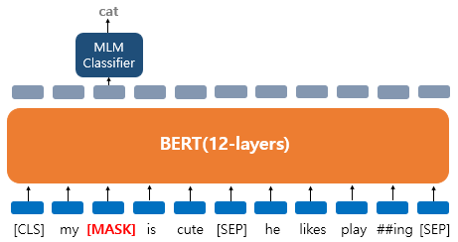
BERT 사전학습 (1) — 마스크드 언어 모델 (MLM)
Masked Language Model (MLM)
입력 단어의 15%를 무작위로 선택하여 가려진 단어를 예측하도록 학습
예시: "나는 [MASK]에 가서 국어와 [MASK]를 공부했다" → 모델이 "학교"와 "수학"을 맞추도록 학습
1
80% → [MASK]로 변경
2
10% → 랜덤 단어로 변경
3
10% → 그대로 유지
실제로 마스킹 처리
"나는 [MASK]에 가서..."
모델이 빈칸을 채우는
핵심 학습 방식
다른 단어로 교체
"나는 바나나에 가서..."
모델이 잘못된 단어를 감지하고
올바른 단어를 추론하도록 학습
원래 단어 유지
"나는 학교에 가서..."
[MASK] 토큰에만 의존하지 않고
실제 문맥에서도 학습하도록 유도

Slide 17
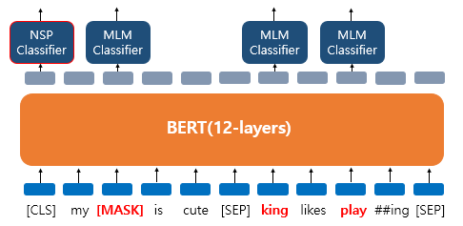
BERT 사전학습 (2) — 다음 문장 예측 (NSP)
Next Sentence Prediction (NSP)
두 개의 문장을 주고 두 번째 문장이 이어지는 문장인지 맞추는 학습.
실제 이어지는 문장 쌍 50% + 무작위로 이어붙인 문장 쌍 50%로 학습.
이 학습을 통해 문장 간 관계를 이해하는 능력을 갖추게 됨
→ QA, 자연어 추론 등에 활용
1
IsNext (실제 연속 문장)
2
NotNext (무작위 문장)
문장 A: "The man went to the store."
문장 B: "He bought a gallon of milk."
→ Label: IsNext (연속)
두 번째 문장이 첫 번째 문장 뒤에
자연스럽게 이어지는 경우
문장 A: "The man went to the store."
문장 B: "Penguins are flightless birds."
→ Label: NotNext (불연속)
완전히 무관한 문장을
무작위로 이어붙인 경우

Slide 18
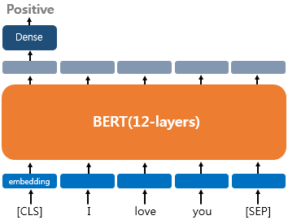
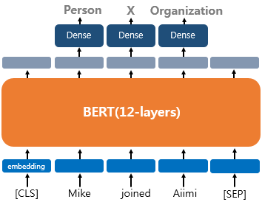
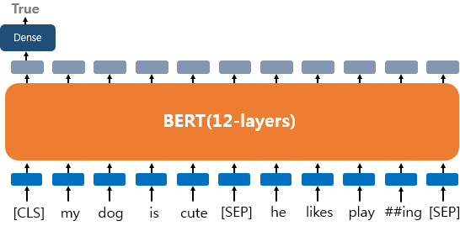
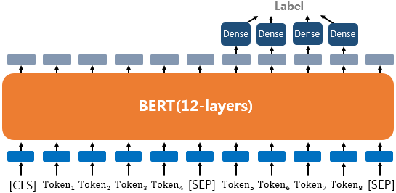
BERT 파인 튜닝 (Fine-tuning) — 전이학습
전이학습(Transfer Learning): 사전학습(Pre-training)된 BERT를 가져와, 맞춤형 데이터로 간단한 파인 튜닝(파라미터 재조정)만으로 학습
BERT 파인 튜닝 (Fine-tuning) — 전이학습
1
한 문장의 성격 분류 단어에 대한 태깅: 개체명이나 품사 분석
2
3
문장 간 관계 분석: 자연어 추론 새로운 내용 생성: 질의 응답
4
Notes:
자연어추론(Natural Language Inference):
Entailment (포함): 첫 번째 문장이 두 번째 문장을 포함하는 경우.
Contradiction (모순): 첫 번째 문장이 두 번째 문장을 부정하는 경우.
Neutral (중립): 두 문장이 서로 포함하거나 모순되지 않는 경우

Slide 19
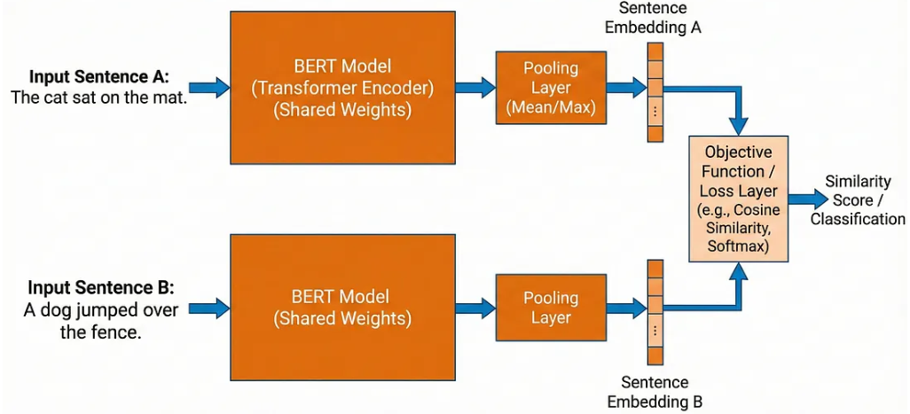
BERT vs Sentence-BERT (SBERT)
BERT: "이 단어가 이 문맥에서 무슨 뜻이지?" — 단어 수준 이해 | SBERT: "이 문장과 저 문장이 얼마나 비슷하지?" — 문장 수준 비교
BERT — 단어 수준 이해
SBERT — 문장 수준 비교
출력: 각 단어마다 벡터 1개 (768차원)
→ 문장 전체를 대표하는 벡터가 없음
비유: 매번 두 사람을 나란히 세워서 비교
비교 방식: 두 문장을 반드시 함께 입력
[CLS] 문장A [SEP] 문장B [SEP]
1만 건 비교: 수 시간 소요
(5천만 번 추론 필요)
출력: 문장 전체 → 벡터 1개 (지문/fingerprint)
→ 풀링(Pooling)으로 단어벡터를 요약
비유: 각자 여권사진을 미리 찍어두고 비교
비교 방식: 각 문장을 독립적으로 인코딩 후
코사인 유사도로 즉시 비교
1만 건 비교: 수 초 완료
(벡터 연산만으로 끝)

Slide 20
허깅페이스 BERT 모델
BERT 계열 (transformers)
SBERT 계열 (sentence-transformers)
nlptown/bert-base-multilingual-uncased-sentiment
다국어 감성분석 (1~5점)
beomi/KcELECTRA-base-v2022
한국어 파인튜닝 범용 기반 모델
klue/roberta-large
한국어 NLU 벤치마크
dslim/bert-base-NER
영어 개체명 인식
monologg/koelectra-base-v3-finetuned-korquad
한국어 QA
jhgan/ko-sroberta-multitask
한국어 SBERT (추천)
snunlp/KR-SBERT-V40K-klueNLI-augSTS
한국어 SBERT (KLUE 학습)
all-MiniLM-L6-v2
영어 (빠르고 가벼움, 384차원)
all-mpnet-base-v2
영어 고성능 (768차원)
intfloat/multilingual-e5-large
다국어 (한국어 포함, 1024차원)
Notes:
nlptown/bert-base-multilingual-uncased-sentiment
1점(매우 부정)~5점(매우 긍정) 중 **5점(매우 긍정)
한국어 성능은 "참고용" 수준입니다. 이 모델(nlptown/bert-base-multilingual-uncased-sentiment)은 영어, 네덜란드어, 독일어, 프랑스어, 스페인어, 이탈리아어 6개 언어의 제품 리뷰로 학습됐고, 한국어는 학습 데이터에 포함되지 않았습니다. 다국어 BERT의 공유 임베딩 공간 덕분에 한국어도 어느 정도 작동하지만, 미묘한 한국어 표현(반어법, 줄임말, 신조어 등)은 잘 못 잡습니다.
max_length는 512 토큰입니다. BERT 기본 제한이 512이고, 한국어는 영어보다 토큰화 효율이 낮아서(한 글자가 2~3 토큰으로 쪼개지는 경우가 많음) 실질적으로 한국어 약 200~300자 정도가 한계입니다. 그 이상은 잘립니다.
한국어 감성 분석을 제대로 하려면 beomi/KcELECTRA-base-v2022를 NSMC(네이버 영화 리뷰 20만 건)로 파인튜닝하는 것이 훨씬 정확합니다

Slide 21
허깅페이스 BERT 모델 – 추론 코드(사례)
BERT 계열 (transformers)
SBERT 계열 (sentence-transformers)
from transformers import pipeline
classifier = pipeline("sentiment-analysis",
model="nlptown/bert-base-multilingual-
uncased-sentiment")
print(classifier("이 영화 정말 재미있었어요!"))
# [{'label': '5 stars', 'score': 0.72}]
from sentence_transformers import SentenceTransformer, util
model = SentenceTransformer("jhgan/ko-sroberta-multitask")
emb = model.encode([
"한국 경제가 1분기에 마이너스 성장을 기록했다.",
"GDP 성장률이 음수를 나타냈다.",
"오늘 날씨가 매우 좋습니다.",
])
print(util.cos_sim(emb[0], emb[1]).item()) # 0.89 (높음) print(util.cos_sim(emb[0], emb[2]).item()) # 0.12 (낮음)
Notes:
1점(매우 부정)~5점(매우 긍정) 중 **5점(매우 긍정)

Slide 22
Transformer 기반 모델의 활용 분야
1
자연어 처리 (NLP)
2
컴퓨터 비전 (Vision)
기계 번역: 다국어 자동 번역
감정 분석: 텍스트 감성 판별
질의 응답: 문맥에서 답변 추출
텍스트 요약: 긴 문서 자동 요약
개체명 인식: 인물/장소/기관 추출
ViT: 이미지 분류 (Part 2 참조)
DETR: 객체 탐지
SegFormer: 이미지 세분화
Swin Transformer: 계층적 비전
→ CNN의 영역을 빠르게 침투
3
미디어/저널리즘 연구
4
멀티모달 AI
BERT로 뉴스 감정 분석
가짜 뉴스 탐지
뉴스 기사 자동 분류
정보원 추출 및 분석
프레이밍 분석 자동화
텍스트 + 이미지 통합 처리
CLIP: 텍스트-이미지 연결
DALL-E: 텍스트에서 이미지 생성
Flamingo: 시각-언어 모델
→ Transformer가 핵심 구조

Slide 23
핵심 용어 정리
용어 | 설명 | 비유
Self-Attention | 한 문장 내 모든 단어 쌍의 관련성 계산 | 학생이 자기 노트의 모든 내용을 상호 참조
Multi-Head | 여러 관점에서 동시에 어텐션 계산 | 8명이 같은 글을 각자 다른 관점에서 분석
Q, K, V | 질문(Query), 열쇠(Key), 값(Value) | 도서관에서 질문으로 책(Key)을 찾아 내용(V) 확인
Positional Encoding | 단어의 순서 정보를 임베딩에 추가 | 책의 페이지 번호를 내용에 표시
Add & Norm | 잔차 연결 + 레이어 정규화 | 새 내용을 배울 때 기존 지식도 함께 유지
Masked Attention | 미래 단어를 보지 못하게 마스킹 | 시험 중 다음 문제 미리보기 방지
MLM | 빈칸 채우기 학습 (BERT) | 빈칸 뚫린 문장 완성하기 시험
NSP | 다음 문장 예측 학습 (BERT) | 두 문장이 이어지는지 판단하는 독해 문제
Fine-tuning | 사전학습 모델을 특정 과제에 맞게 조정 | 일반 교육 받은 학생이 전공 과목 심화 학습

